Slide 1

WEBSITE DESIGN INVENTION 2022
Techome
Sustainable Tech
Website Design

Slide 2


Techome
Doan Carlos Embara
Universitas Diponegoro
George Miracle Theophylus
Universitas Diponegoro

Slide 3
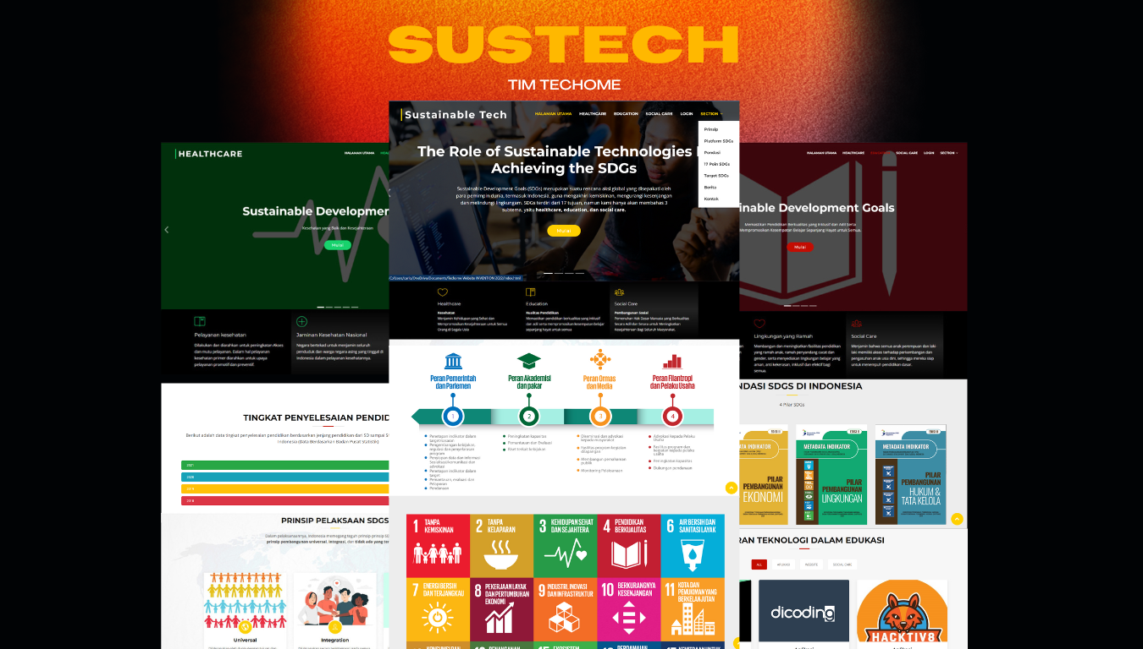

Slide 4
Techome
Latar Belakang
Desain web adalah suatu desain tata kelola tampilan konten-konten
pada websiteyang akan ditampilkan kepada client atau penerima informasi melalui world wideweb. Desain web merupakan bagian penting dalam pengembangan suatu website,karena suatu web akan dikatakan berkualitas ketika tidak hanya menonjolkan sisi fungsionalitas melainkan juga sisi seni dan estetika serta user interface dari websiteitu sendiri.

Slide 5
Tujuan
Techome
Web Design bertujuan untuk :
Menggali potensi yang dimiliki khususnya dalam keterampilan design web.
Menunjukan serta menuangkan ide gagasan dan mewujudkan Tujuan Pembangunan Berkelanjutan atau Sustainable Development Goals (SDGs) melalui design web yang website penuh dengan kreatifitas dan tidak kalah dengan negara lain.
Menanamkan, menumbuhkan, dan memupuk jiwa kreatif dan semangat berkarya dalam Tujuan Pembangunan Berkelanjutan atau Sustainable Development Goals (SDGs).

Slide 6
Techome
Manfaat
Adapun manfaat dari web design mengenai SDGs yang kami beri judul “SUSTECH (Sustainable Technologies)” sebagai berikut :
Memberikan pemahaman dan berbagai informasi mengenai pentingnya Tujuan Pembangunan Berkelanjutan atau Sustainable Development Goals (SDGs) bagi para user yang akan melihat website kami.
Menciptakan media atau metode baru dan menarik serta informatif untuk para user untuk memahami pentingnya SDGs untuk menjawab tuntutan kepemimpinan dunia dalam mengatasi kesenjangan sosial dan kemiskinan serta perubahan iklim yang terjadi di dunia.

Slide 7

Techome
Solution
Solusi yang ditawarkan terkait permasalahan yang muncul pada
SDGs Indonesia adalah edukasi dan pemberian informasi dengan desain website yang lebih informastif dan tiodak kaku beserta menggunakan fitur fitur yang baru dan sesuai dengan topik SDGs.
SUSTECH bertujuan untuk memberikan informasi dan mengenal lebih
dekat antara web design dengan para user dengan interaktif sehingga dapat membantu mereka lebih memahami betapa pentingnya Pembangunan berkelanjutan Indonesia kedepannya.

Slide 8
Techome
Fitur Website
Berita mengenai SDGs
Hover Card Description
Login & Signup
Slide Header
Navigation Bar
Video SDGs pada setiap subtema
Kontak Kami
Konten Website
Website Section pada Navbar
Footer

Slide 9
Techome
Teknologi & Platform
HTML
Bootstrap
JQuery
CSS
Javascript
Replit.co.
Visual Studio Code

Slide 10

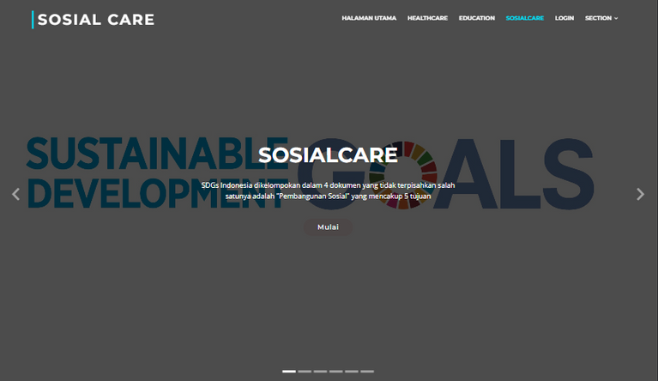
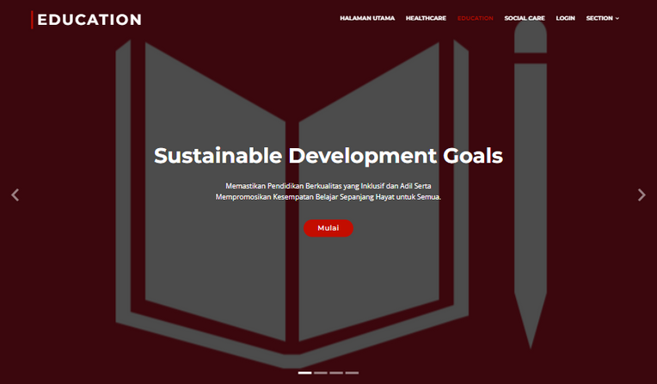
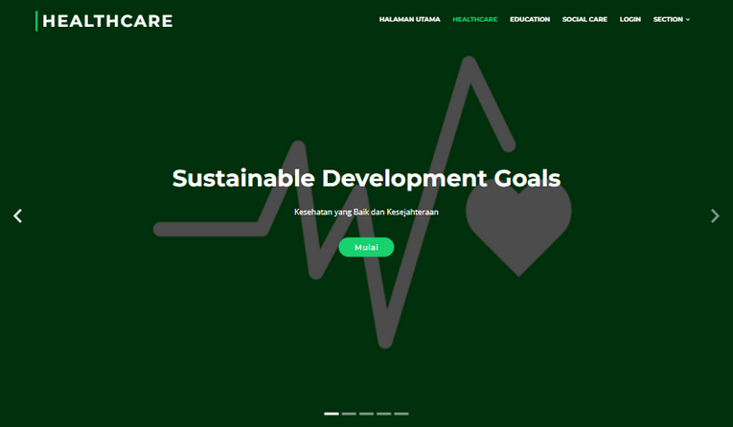
Techome
Tampilan Website

Slide 11
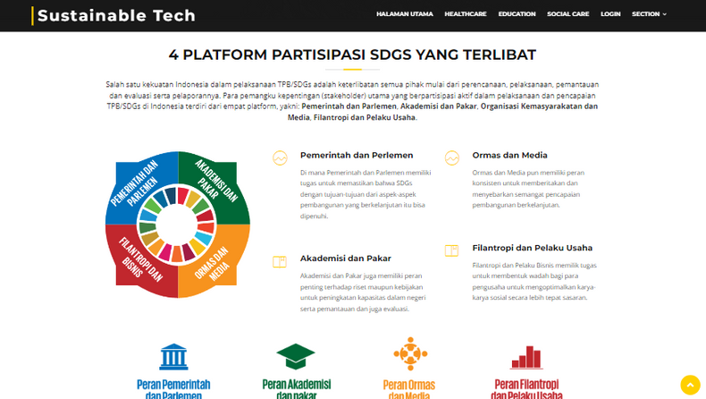
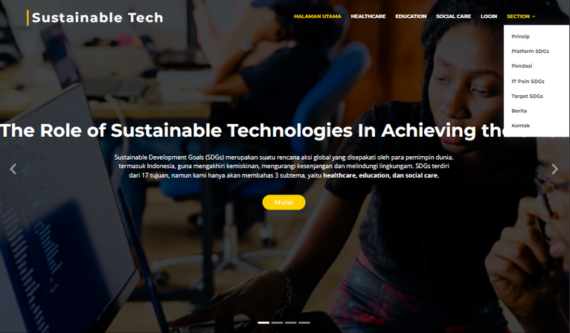
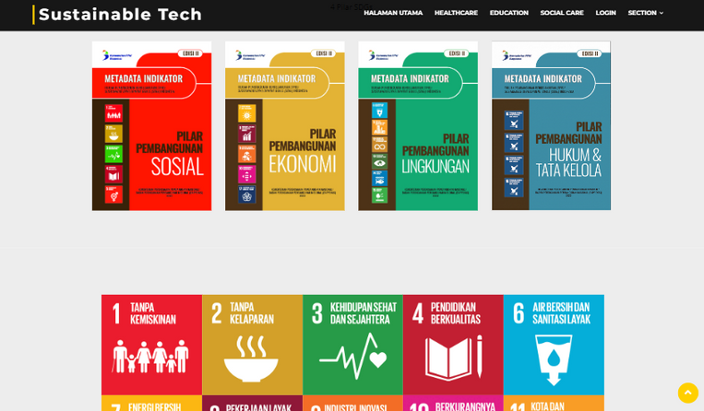
Techome
Tampilan Website

Slide 12
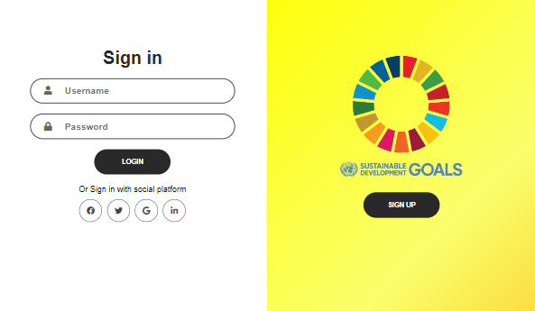
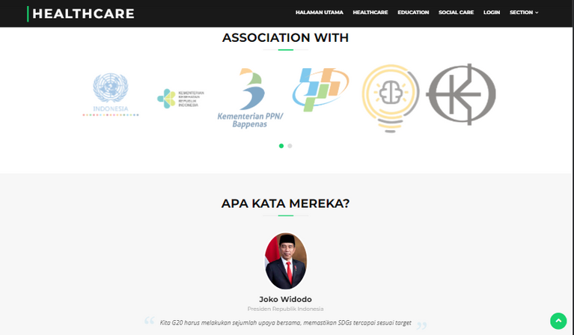
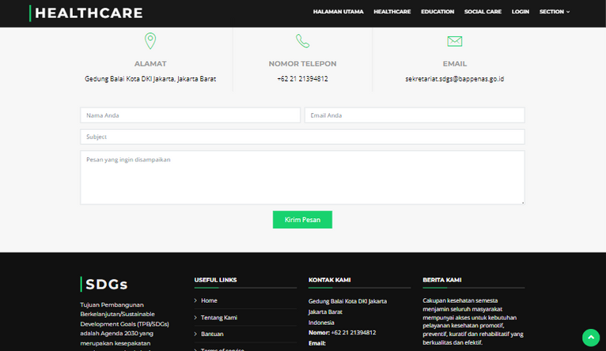
Techome
Tampilan Website

Slide 13
Link
Webstie SUSTECH :
https://sustech.techome.repl.co/

Slide 14

Techome
Thank Your for Your Attention !

